Slide 1
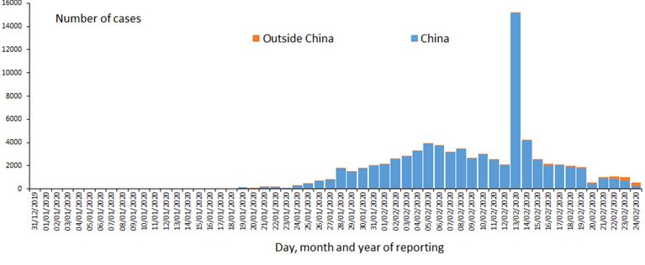
Update zu COVID-19, 25.Februar 2020
 | Neue Fälle | Insgesamt | Ernsthaft erkrankt | Neue Todesfälle | Insgesamt Todesfälle | Letalität
Weltweit | +591 | 80.153 | 11.559 | +84 | 2.706 | 3,4%
China | +323 | 77.780 | 9.132 | +71 | 2.666 | 3,4%
Hubei | +304 | 64.786 | 8.675 | +68 | 2.563 | 4,0%
ECDC ; Stand 24.02.2020

Slide 2
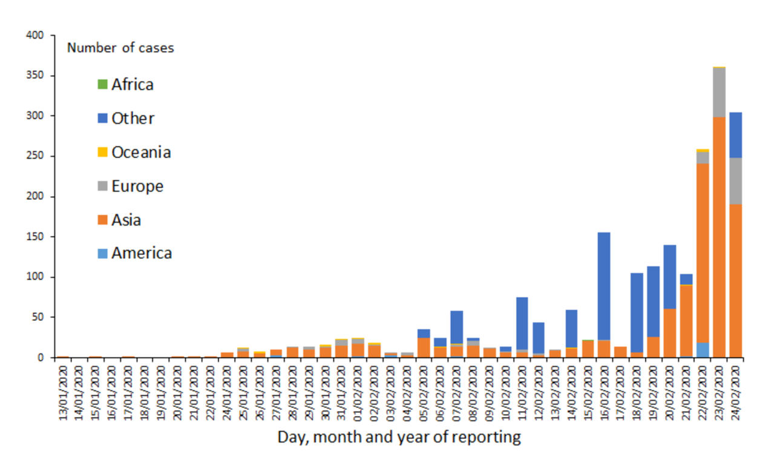
Update zu COVID-19, 25.Februar 2020
 | Neue Fälle* | Insgesamt | Ernsthaft erkrankt | Neue Todesfälle | Insgesamt Todesfälle** | Letalität
Außerhalb China (34 Länder) | +268 | 2.373 | 84 | +13 | 40 | 1,7%
Europa (WHO Region) (9 Länder) | +77 | 280 | 23 | +4 | 8 | 2,9%
*Die neuen Fälle: Südkorea (+140), Italien (+72), USA (+18 – „DP“), Japan (+14), Iran (+14), Thailand (+2), Kanada (+1), Kuwait (+2), Singapur (+1), Afghanistan (+1), Bahrain (+1), Irak (+1), Oman (+2)
**Die Todesfälle: Kreuzfahrtschiff (4; +1), Iran (14; +6), Südkorea (9, +2), Italien (7, +4), Philippinen (1), Japan (1), Frankreich (1)

Slide 3
Update zu COVID-19, 25.Februar 2020
Provinz | Kumulative Inzidenz /100.000 EW | Δ (zum Vortag, absolut) | Trend (exponentieller Anstieg) | Maßnahmen¹ | Bekannte exportierte Fälle ins Ausland
CHINA | 5,44 | +323 | - |  | Ja (multiple)
Hubei | 108,92 | +304 | - | + | + (multiple)
Zhejiang (v.a. Wenzhou, Hangzhou, Ningbo und Taizhou) | 2,13 | 0 | - | + | -
Jiangxi | 2,02 | 0 | - | - | -
Hainan | 1,86 | 0 | - | - | -
Chongqing | 1,83 | +1 | - | - | -
Bejing | 1,83 | 0 | - | - | + (Russland)
Anhui | 1,58 | 0 | - | - | -
Macau | 1,49 | 0 | - |  | + (Malaysia, Südkorea)
Hunan | 1,48 | 0 | - | - | -
Shanghai | 1,38 | 0 | - | - | -
Henan | 1,32 | 0 | - | - | -
Heilongjiang (v.a. Harbin) | 1,26 | 0 | - | + | -
Guangdong (v.a. Shenzhen, Guangzhou) | 1,20 | +3 | - | - | + (Südkorea, Ägypten)
Ningxia | 1,04 | 0 | - |  | -
Tianjin | 0,86 | 0 | - | + | -
+ Ein- und Ausreisebeschränkungen und empfohlene Ausgangssperren für die Bewohner
Stand: 25.02.2020

Slide 4
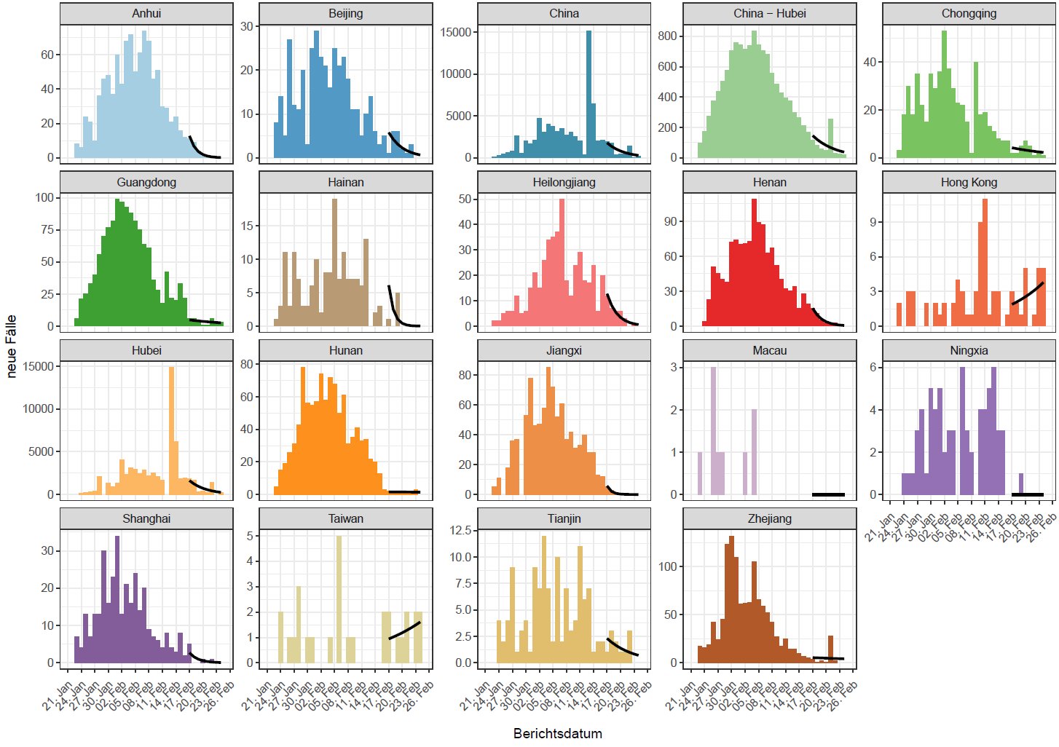
Stand: 24.02.2020
Notes:
Länder außerhalb China (minus Deutschland) mit >5 Fällen (plus „other“ Länder zusammengefasst)

Slide 5
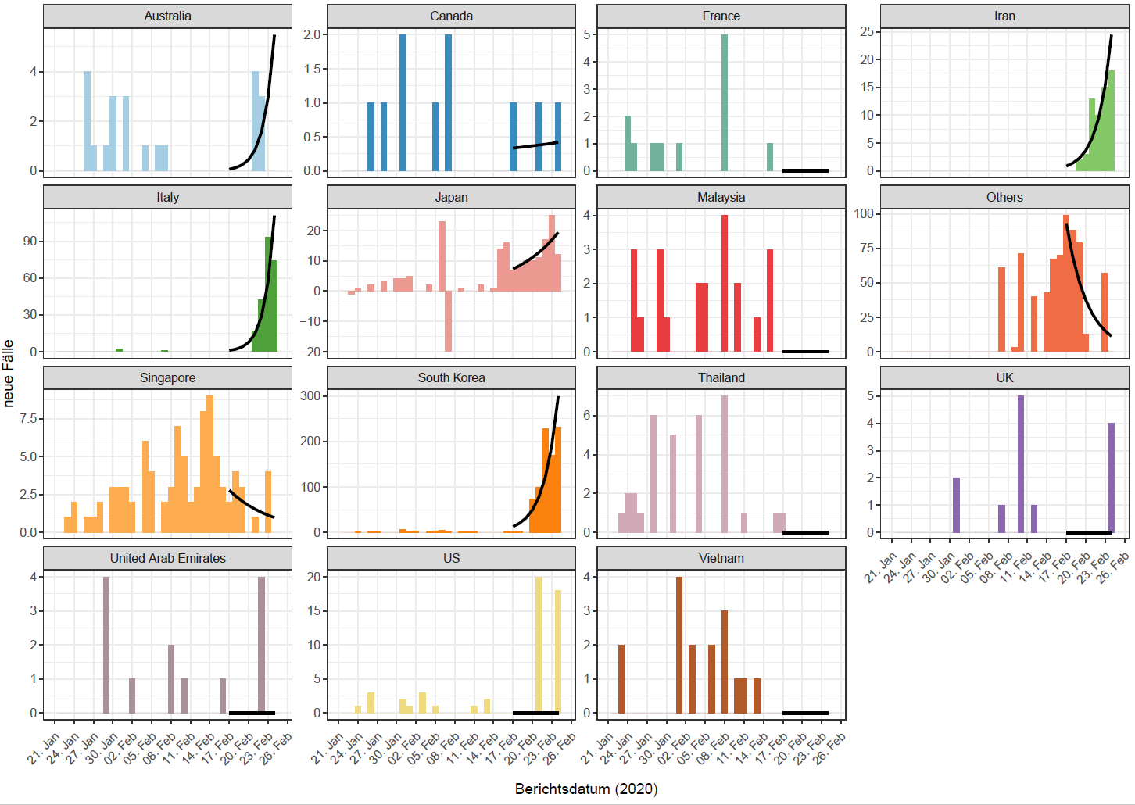
Stand: 24.02.2020
Notes:
Provinzen in China mit einer Inzidenz >1 plus Tianjin

Slide 6
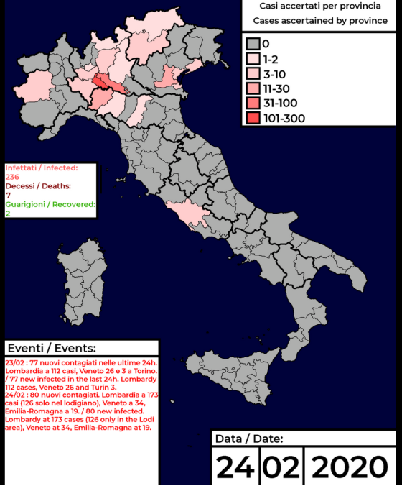
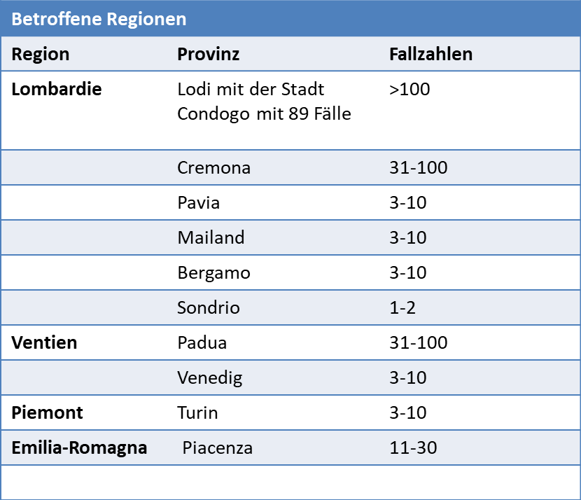
COVID-19/ Italien (Insgesamt 231; 7 Todesfälle (3%))
Insgesamt 231 Fälle (+72)
7 Todesfälle (+4; CFR3%)
Cluster Lombardei:
Am 21. Februar wurde ein Cluster mit 14 bestätigten COVID-91 Fällen in der Lombardei (Provinz Lodi) identifiziert.
Am 22. Februar ist die Gesamtzahl der COVID-19-Fälle in Lombardei auf 45 Fälle gestiegen. Fälle wurden aus Mailand, Pavia (8 im Krankenhaus „Policlinico San Matteo ).
Am 23. Februar ist die Gesamtzahl auf 152 Fälle gestiegen, davon 14 Personen, die im Krankenhause „Policlinico San Matteo“ in Pavia behandelt wurden.
Am 24. Februar ist die Gesamtzahl in der Lombardei auf 172 Fälle gestiegen.
Am gleichen Tag wurden 3 weitere Todesfälle gemeldet (Männer; >60 Jahre alt).

Slide 7
COVID-19/ Italien (Insgesamt 231; 7 Todesfälle (3%))
Cluster Venetien (Veneto):
Am 21. Februar wurden 2 Fälle in Venetien/Padua diagnostiziert.
Am nächsten Tag starb ein 78-jähriger Mann im Krankenhaus „Schiavonia“ in Padua.
Mit Stand 24. Februar sind aus Venetien 32 bestätigte Fälle gemeldet.
Der mögliche Indexfall wurde in Vò identifiziert. Es handelt sich um einen 60-jährigen Landwirt, der in den vergangenen Wochen in die Provinz Lodi gereist war und dann Symptome entwickelte.

Slide 8
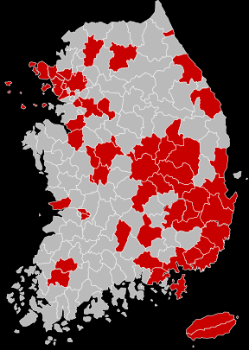
COVID 19/Südkorea
Fälle insgesamt: 893 (+130) (25.2.)
Von den neuen Fällen wurden 16 in Daegu, 33 in der Gyeong-buk Provinz, 2 in Seoul) bestätigt, weitere Untersuchungen laufen noch.
24.2.: 1 weiterer Todesfall aus dem Cheongdo Daenam Hospital–Cluster: 60-jähriger Mann aus der psychiatrischen Abteilung des Krankenhauses.
Neben China derzeit größte Ausbreitung weltweit
Cluster | Bestätigte Fälle insgesamt | Todesfälle
Shincheonji Church-Cluster | 378 | 1
Cheongdo Daenam Hospital –Cluster | 111 | 6
Israel-Pilger | 17 | -
Andere/Clusterzugehörigkeit noch nicht bestätigt | 387 | 1
Summe | 893 | 8

Slide 9

COVID 19/Südkorea
Shincheonjichurch Cluster
Daenam Hospital Cluster
Stand, 23.02. KCDC

Slide 10
COVID 19/Südkorea
Maßnahmen:
Am 24. Februar verhängten 15 Länder Reisebeschränkungen von und nach Südkorea.
Der Beginn des neuen Schuljahres wurde verschoben.
Viele Unternehmen wiesen die Mitarbeiter an, von zu Hause aus zu arbeiten.
In großen Gebäuden in Seoul wurden Wärmebildkameras installiert.
Mehr als 600 Polizisten suchen in Daegu nach Mitgliedern des Kirchenclusters.
Die Hallen der Nationalversammlung wurden sterilisiert, und Besatzungen in Schutzanzügen sprühten Desinfektionsmittel in Geschäfte und Imbissstände in Seoul.
Digitale Tools wurden entwickelt: Einige digitale Tools sollen dabei unterstützen, Patienten in der Nähe ihrer Häuser oder Arbeitsplätze zu finden und über die neuesten Nachrichten auf dem Laufenden gehalten zu werden. Z.B. Coronamap Live (https://coronamap.live/) in Koreanisch, Englisch und Chinesisch.

Slide 11

COVID 19/Japan
Japan meldet 1. Fall von COVID-19 am 15.01.: Busfahrer, der Strecken zwischen Wuhan und Japan fuhr.
Es folgten weitere Fälle importiert aus China sowie kleinere Cluster durch Übertragungen in Familien.
Insgesamt 160 Fälle (Stand: 25.02.2020)
1 Todesfall (13.2.2020, w, 80j)
Am 23. Februar warnte das US-Außenministerium amerikanische Besucher in Japan, wegen der community transmission vorsichtig zu sein (Level I)
Bestätigt | Importiert | Lokal | Todesfälle | Unbekannte Quelle
144 | 33 | 104 | 1 | 7

Slide 12
COVID 19/Japan
Unklare Fälle:
Am 14. Februar wurde ein Ehepaar (60j), nach Rückkehr von einem zehntägigen Urlaub in Hawaii positiv getestet.
Am 18. Februar gab die Region Wakayama bekannt, dass bei 3 Personen das Virus bestätigt wurde, von denen eine Patientin im Saisekai Arida Hospital war.
Am 20. Februar verkündete die Region Fukuoka ihren ersten Virusfall der keine Reisegeschichte in Übersee hatte; Infektionsquelle unklar.
In der Region Chiba wird am 22.2. ein Lehrer mit dem Virus identifiziert.

Slide 13
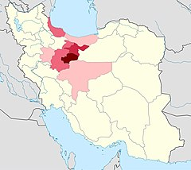
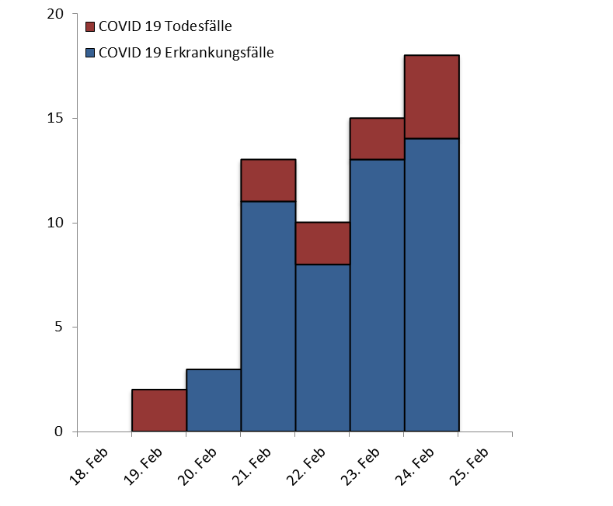
COVID 19/Iran
19.2.: 2 COVID-19 Todesfälle in Ghom.
Stand 25.2.: 61 (+18) Fälle, darunter 14 (+6) Todesfälle (CFR 23%)
Epizentrum: Ghom (Qom) – religiöses Zentrum, “Mekka Irans” , 78 km südlich von Teheran, ca. 1.3 Millionen EW.
Exportierte Fälle: Kanada, Libanon, VAE, Afghanistan, Irak, Bahrain, Oman
Schulen, Universitäten und weitere öffentliche Einrichtungen in 14 Provinzen bleiben geschlossen; Kunstveranstaltungen, Konzerte und Filmvor-führungen sind seit einer Woche abgesagt
Der Irak, Kuweit, Armenien und Georgien haben ihre Flüge in den Iran eingestellt
Kuwait, Afghanistan, Pakistan, Türkei und Aserbaidschan habe ihre Grenze zum Iran geschlossen
US CDC: Watch - Level 1, Increased Community Transmission

